Slide 1
Općina Jelsa
PRORAČUN OPĆINE JELSA ZA 2024. GODINU
VODIČ ZA GRAĐANE

Slide 2
Razumijevanje proračuna jedinice lokalne samouprave može biti od koristi svim građanima kako bi shvatili kako se troši novac koji dolazi iz njihovih poreza i ostalih javnih prihoda. U ovom vodiču, detaljnije ćemo objasniti što su prihodi i rashodi jedinice lokalne samouprave, kako se donosi proračun, te kako građani mogu sudjelovati u donošenju odluka o proračunu.

Slide 3
Prihodi jedinice lokalne samouprave su novčani iznosi koje JLP(R)S prikuplja od poreza, naknada, prihoda od imovine, dotacija, zajmova i drugih izvora. Rashodi i izdaci su novčani iznosi koje JLP(R)S troši na izvršenje svojih zadaća, kao što su održavanje komunalne infrastrukture, socijalna skrb, obrazovanje, kultura i sport.
Proračun JLP(R)S donosi se na temelju zakonskih propisa, uz sudjelovanje građana i javnosti. Proračun se priprema i usvaja za jednu kalendarsku godinu. Postupak donošenja proračuna sastoji se od nekoliko koraka, uključujući izradu nacrta proračuna, javnu raspravu, izmjene i dopune te usvajanje konačnog proračuna.

Slide 4
Prije donošenja proračuna, načelnik jedinice lokalne samouprave izrađuje nacrt proračuna koji uključuje procjenu prihoda i primanja te rashoda i izdataka za iduću proračunsku godinu.
Nacrt proračuna se objavljuje na internetskim stranicama jedinice lokalne samouprave i dostavlja se na javno savjetovanje, tijelima jedinice lokalne samouprave, mjesnim odborima te drugim zainteresiranim stranama.
Nakon što se provede javno savjetovanje, načelnik jedinice lokalne samouprave izrađuje konačni prijedlog proračuna koji se predlaže predstavničkom tijelu na usvajanje.

Slide 5
Predstavničko tijelo, odnosno Općinsko vijeće, razmatra prijedlog proračuna i donosi ga većinom glasova prisutnih vijećnika.
Nakon donošenja proračuna, jedinica lokalne samouprave obvezna je provoditi ga u skladu s propisanim postupcima i načelima. Potrebno je izvještavati javnost o provedbi proračuna te objavljivati izvještaje o izvršenju proračuna na internetskim stranicama jedinice lokalne samouprave.

Slide 6
U nastavku su najvažniji programi i planirana sredstva za njihovo izvršenje
Javni red i sigurnost- 210.300,00€
Odnosi se na aktivnost Protupožarna i civilna zaštita
Održavanje i izgradnja cesta, luka i javnih površina- 992.000,00€
Odnosi se najvećim dijelom na izgradnju cesta i javnih površina
Zaštita okoliša- 229.000,00€
Odnosi se za čišćenje javnih površina, te na dezinsekciju i deratizaciju

Slide 7
Rashodi poslovanja u 2023. godini iznose 3.887,880 €, dok u 2024. godini iznose 4.133,810 €. Ovo su rashodi koji se odnose na redovno poslovanje, poput plaća zaposlenika, troškova struje, vode i slično.
Ukupni rashodi i izdaci su zbroj rashoda poslovanja i rashoda za nabavu nefinancijske imovine. U 2023. godini, ukupni rashodi i izdaci iznose 4.549,940 €, a u 2024. godini iznose 5.943,630 €.

Slide 8
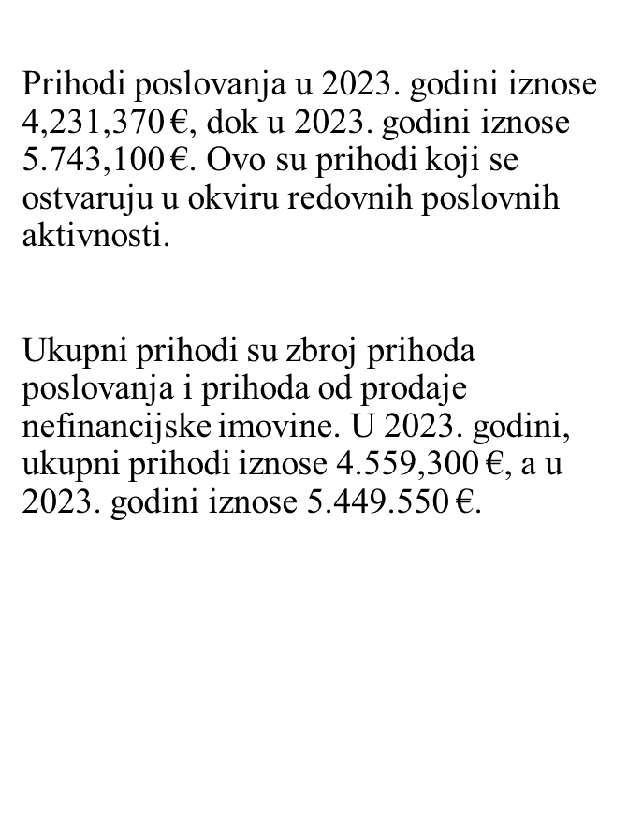

Slide 9
Proračunski korisnici Općine Jelsa
Korisnici lokalnih proračuna su institucije koje je osnovala
lokalna jedinica te koje se većim dijelom financiraju iz
lokalnog proračuna. Njihovi proračunski prihodi i rashodi
sastavni su dio lokalnog proračuna.

Slide 10
Općina Jelsa ima 3 proračunska korisnika
Dječji vrtić Jelsa
Općinska knjižnica Jelsa
Muzej Općine Jelsa

